Slide 1




FRANCAIS
MISSION 2
Zoufff!
juf Julie
@jullie_juf

Slide 2



dag 1
QUELLE DATE SOMMES-NOUS?
Le calendrier!
Quel temps fait-il?
juf Julie
@jullie_juf

Slide 3

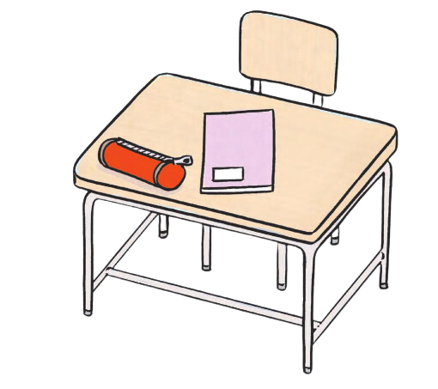
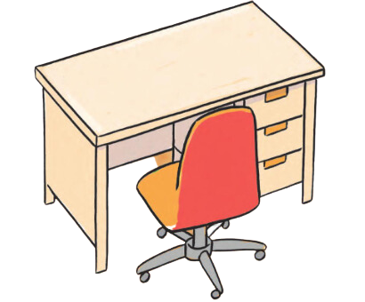



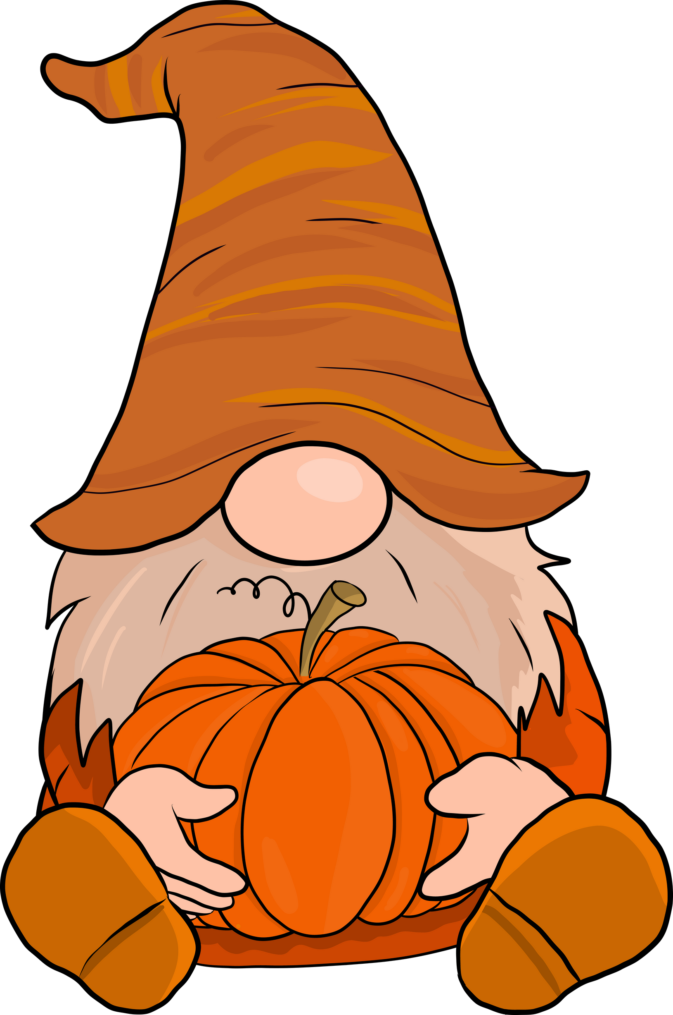

MISSION 2
dag 1
Lisez les mots!
un banc
un bureau
un cahier
un crayon
une feuille
een bank
een bureau
een schrift
een potlood
een blad
juf Julie
@jullie_juf

Slide 4

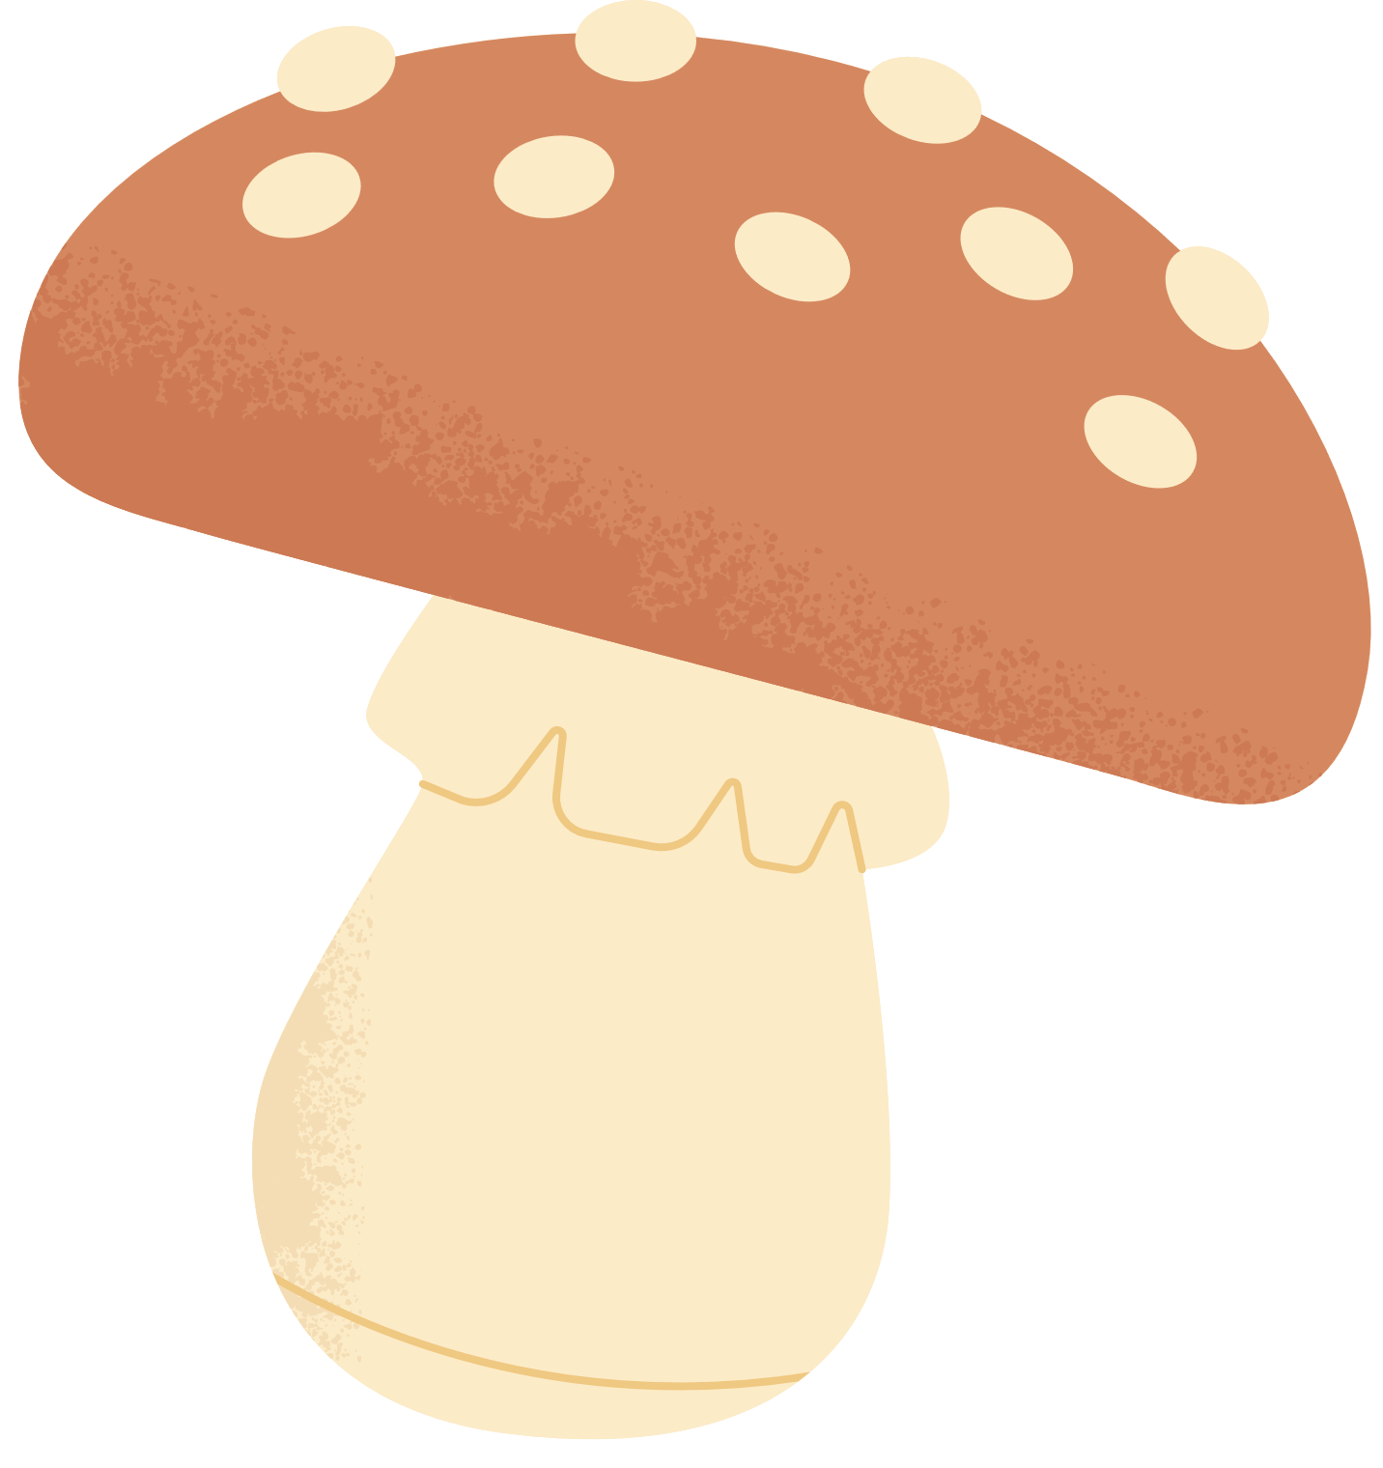
juf Julie
@jullie_juf

Slide 5
juf Julie
@jullie_juf

Slide 6
dag 2
QUELLE DATE SOMMES-NOUS?
Le calendrier!
Quel temps fait-il?
juf Julie
@jullie_juf

Slide 7


MISSION 2
revision
un banc
un bureau
un cahier
un crayon
une feuille
juf Julie
@jullie_juf

Slide 8

revision
juf Julie
@jullie_juf

Slide 9



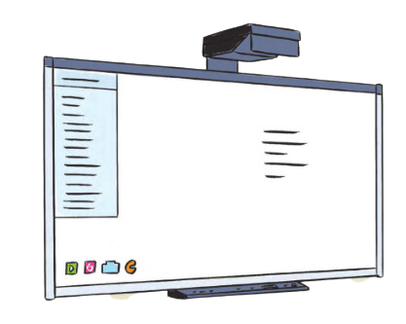

MISSION 2
dag 2
Lisez les nouvel mots!
un stylo
un tableau
un livre
une gomme
une page
een pen
een bord
een boek
een gom
een pagina
juf Julie
@jullie_juf

Slide 10
juf Julie
@jullie_juf

Slide 11
juf Julie
@jullie_juf

Slide 12
dag 3
QUELLE DATE SOMMES-NOUS?
Le calendrier!
Quel temps fait-il?
juf Julie
@jullie_juf

Slide 13
dag 3
MISSION 2
revision
un banc
un bureau
un cahier
un crayon
une feuille
un stylo
un tableau
un livre
une gomme
une page
juf Julie
@jullie_juf

Slide 14
revision
juf Julie
@jullie_juf

Slide 15
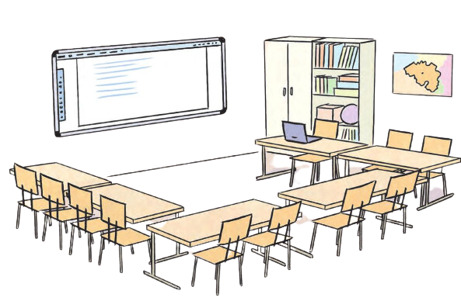
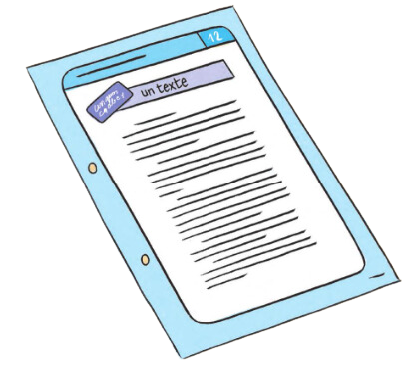


MISSION 2
dag 3
Lisez les nouvel mots!
un texte
avec
c’est
ce sont
une classe
een tekst
met
het is
het zijn
een klas
met
juf Julie
@jullie_juf

Slide 16
dag 3
met
juf Julie
@jullie_juf

Slide 17
juf Julie
@jullie_juf

Slide 18
dag 4
QUELLE DATE SOMMES-NOUS?
Le calendrier!
Quel temps fait-il?
juf Julie
@jullie_juf

Slide 19
dag 4
MISSION 2
revision
un banc
un bureau
un cahier
un crayon
une feuille
un stylo
un tableau
un livre
une gomme
une page
un texte
avec
c’est
ce sont
une classe
juf Julie
@jullie_juf

Slide 20
revision
met
juf Julie
@jullie_juf

Slide 21
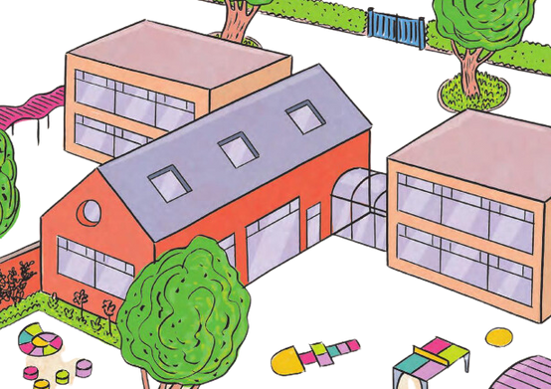
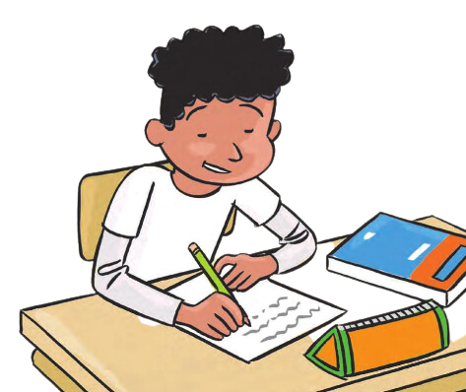

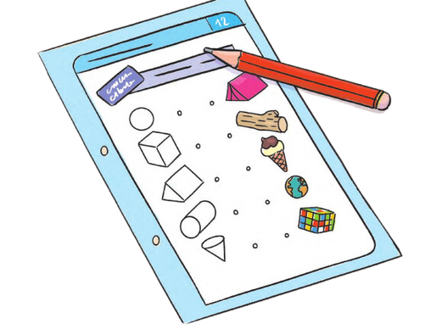
MISSION 2
dag 4
Lisez les nouvel mots!
un élève
une élève
un exercice
il y a
une école
een leerling
een leerlinge
een oefening
er is, er zijn
een school
er is, er zijn
juf Julie
@jullie_juf

Slide 22
dag 4
er is, er zijn
juf Julie
@jullie_juf

Slide 23
juf Julie
@jullie_juf

Slide 24
dag 5
QUELLE DATE SOMMES-NOUS?
Le calendrier!
Quel temps fait-il?
juf Julie
@jullie_juf

Slide 25
dag 5
MISSION 2
revision
un banc
un bureau
un cahier
un crayon
une feuille
un stylo
un tableau
un livre
une gomme
une page
un texte
avec
c’est
ce sont
une classe
un élève
une élève
un exercice
il y a
une école
juf Julie
@jullie_juf

Slide 26
revision
er is, er zijn
juf Julie
@jullie_juf

Slide 27
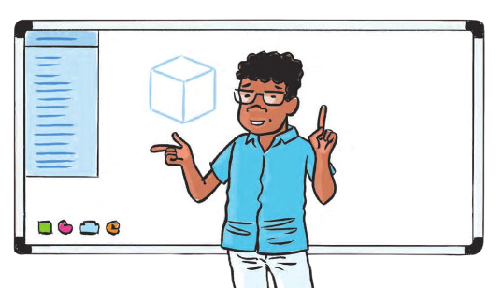
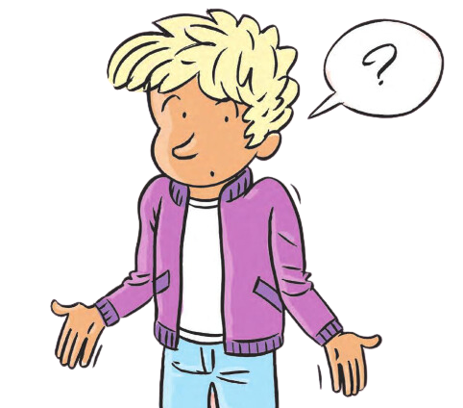
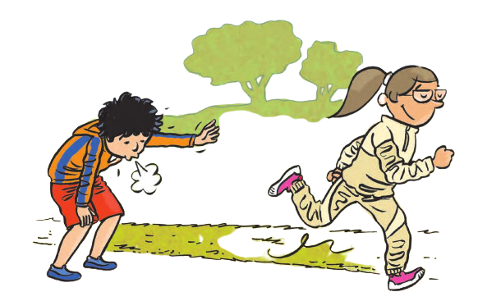
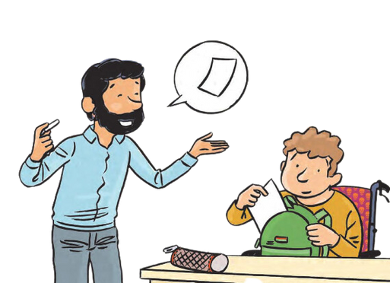
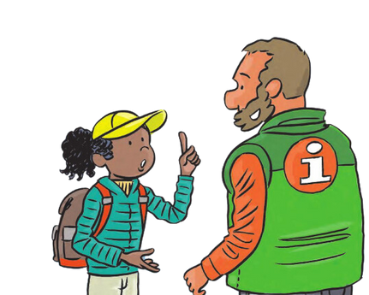
MISSION 2
dag 5
Lisez les nouvel mots!
je ne comprends pas
pardon
pas trop vite
prenez
un prof
ik begrijp het niet
pardon, sorry
niet te vlug
neem
een leraar
juf Julie
@jullie_juf

Slide 28
dag 5

Slide 30
dag 6
QUELLE DATE SOMMES-NOUS?
Le calendrier!
Quel temps fait-il?
juf Julie
@jullie_juf

Slide 31
dag 6
MISSION 2
revision
un banc
un bureau
un cahier
un crayon
une feuille
un stylo
un tableau
un livre
une gomme
une page
un texte
avec
c’est
ce sont
une classe
un élève
une élève
un exercice
il y a
une école
juf Julie
@jullie_juf

Slide 32
dag 6
MISSION 2
revision
je ne comprends pas
pardon
pas trop vite
prenez
un prof
juf Julie
@jullie_juf

Slide 33
revision
juf Julie
@jullie_juf

Slide 34

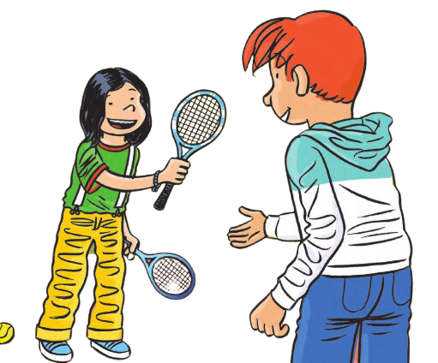
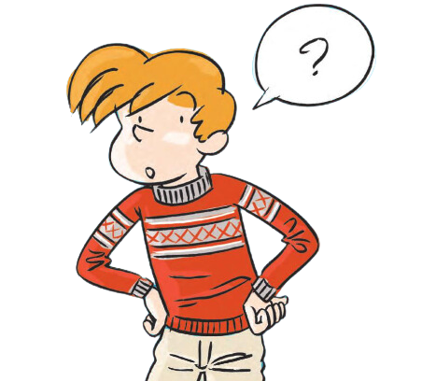
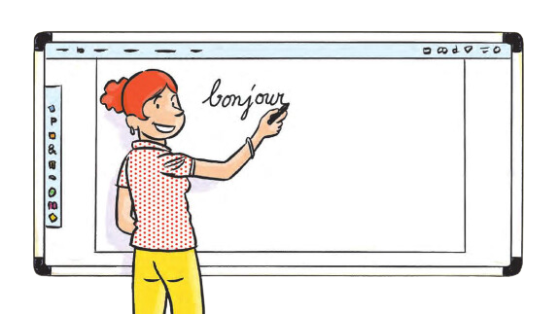
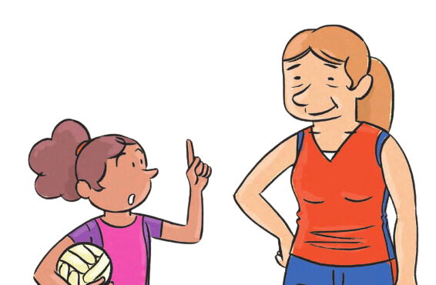
MISSION 2
dag 6
Lisez les nouvel mots!
prof
quoi?
s’il te plait (s.t.p.)
s’il vous plait (s.v.p.)
trop
lerares
wat?
alsjeblieft (a.j.b.)
alstublieft (a.u.b.)
te
juf Julie
@jullie_juf

Slide 35
dag 6
juf Julie
@jullie_juf

Slide 36
juf Julie
@jullie_juf

Slide 37
dag 7
QUELLE DATE SOMMES-NOUS?
Le calendrier!
Quel temps fait-il?
juf Julie
@jullie_juf

Slide 38
dag 7
MISSION 2
revision
un banc
un bureau
un cahier
un crayon
une feuille
un stylo
un tableau
un livre
une gomme
une page
un texte
avec
c’est
ce sont
une classe
un élève
une élève
un exercice
il y a
une école
juf Julie
@jullie_juf

Slide 39
dag 7
MISSION 2
revision
je ne comprends pas
pardon
pas trop vite
prenez
un prof
prof
quoi?
s’il te plait (s.t.p.)
s’il vous plait (s.v.p.)
trop
juf Julie
@jullie_juf

Slide 40
revision
juf Julie
@jullie_juf

Slide 41
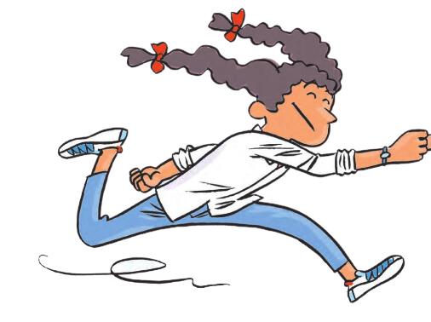
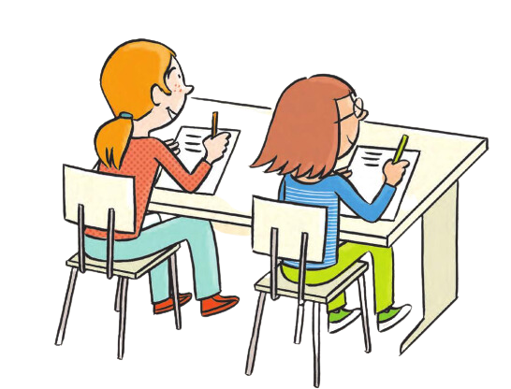
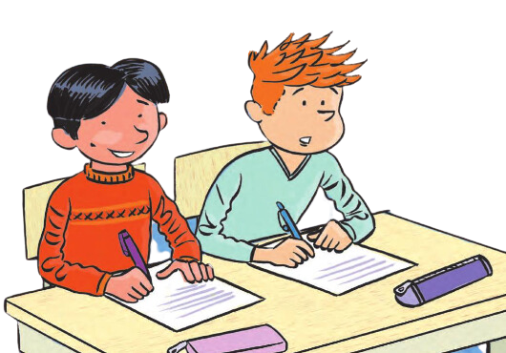
MISSION 2
dag 7
Lisez les nouvel mots!
hier, dit is
un, une
vite
voici
un voisin
une voisine
een
vlug
hier, dit is
een buur(jongen)
een buur(meisje)
een
juf Julie
@jullie_juf

Slide 42
dag 7
een
hier, dit is
juf Julie
@jullie_juf

Slide 43
juf Julie
@jullie_juf

Slide 44
dag 8
QUELLE DATE SOMMES-NOUS?
Le calendrier!
Quel temps fait-il?
juf Julie
@jullie_juf

Slide 45
dag 7
MISSION 2
revision
un banc
un bureau
un cahier
un crayon
une feuille
un stylo
un tableau
un livre
une gomme
une page
un texte
avec
c’est
ce sont
une classe
un élève
une élève
un exercice
il y a
une école
juf Julie
@jullie_juf

Slide 46
dag 7
MISSION 2
revision
je ne comprends pas
pardon
pas trop vite
prenez
un prof
un, une
vite
voici
un voisin
une voisine
lerares
wat?
alsjeblieft (a.j.b.)
alstublieft (a.u.b.)
te
juf Julie
@jullie_juf

Slide 48
dag 7
MISSION 2
revision
een bank
een bureau
een schrift
een potlood
een blad
een pen
een bord
een boek
een gom
een pagina
een tekst
met
het is
het zijn
een klas
een leerling
een leerlinge
een oefening
er is, er zijn
een school
juf Julie
@jullie_juf

Slide 49
dag 7
MISSION 2
revision
ik begrijp het niet
pardon, sorry
niet te vlug
neem
een leraar
een
vlug
hier, dit is
een buur(jongen)
een buur(meisje)
prof
quoi?
s’il te plait (s.t.p.)
s’il vous plait (s.v.p.)
trop
juf Julie
@jullie_juf

Slide 50
juf Julie
@jullie_juf

